Slide 1
«Актуализация зоны ближайшего развития через игровое пространство ДОУ при подготовке детей старшего дошкольного возраста к школе»»
АДМИНИСТРАЦИЯ ГОРОДА БЕЛГОРОДА
УПРАВЛЕНИЕ ОБРАЗОВАНИЯ
МУНИЦИПАЛЬНОЕ БЮДЖЕТНОЕ ДОШКОЛЬНОЕ ОБРАЗОВАТЕЛЬНОЕ УЧРЕЖДЕНИЕ ДЕТСКИЙ САД ОБЩЕРАЗВИВАЮЩЕГО ВИДА № 56 «СОЛНЫШКО» Г.БЕЛГОРОДА
Подготовила:
педагог-психолог
Болховитина Н. С.
2017г.

Slide 2
Подготовка детей старшего дошкольного возраста в ДОУ с учетом ФГОС ДО»
ФГОС направлен на:
-создание развивающей образовательной среды, которая представляет собой систему условий социализации и индивидуализации детей;
-создание условий развития ребенка, открывающих возможности для его позитивной социализации, его личностного развития, развития инициативы и творческих способностей на основе сотрудничества;
Таким образом, Стандарт дошкольного образования позволяет создать равные стартовые возможности детям

Slide 3

Игровые сеансы с использованием информационно-коммуникативных технологий
Особенностью воспитательно-образовательного процесса с применением информационных коммуникативных технологий является то, что центром деятельности становится ребенок, который исходя из своих индивидуальных способностей и интересов, выстраивает процесс познания.
Информационные технологии обеспечивают личностно-ориентированный подход.

Slide 4

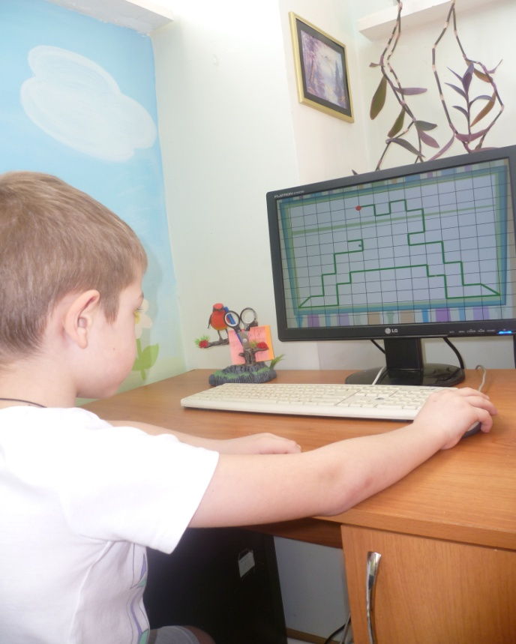
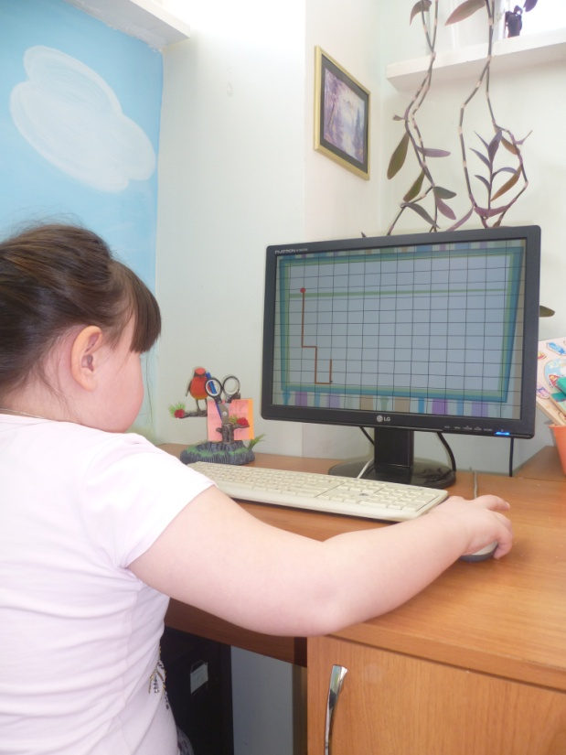

Slide 5
Игровые сеансы с использованием песочницы
Раскрытие потенциала ребенка и коррекция дефекты развития;
Развитие тактильной, чувствительности межполушарное взаимодействие;
Развитие эмоциональной и познавательной сферы ребенка;
Стимулирование потребности речевого взаимодействия.
Отражает систему работы с применением комплекса различных средств в песочной терапии в сочетании с дидактическими играми и направлено на развитие познавательных способностей у дошкольников .

Slide 6
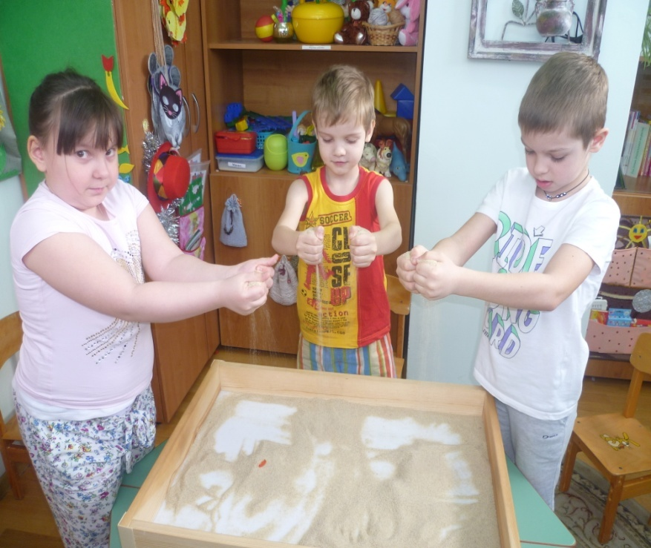
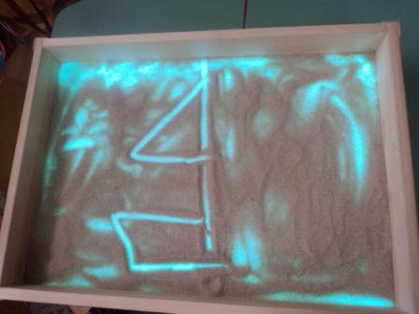
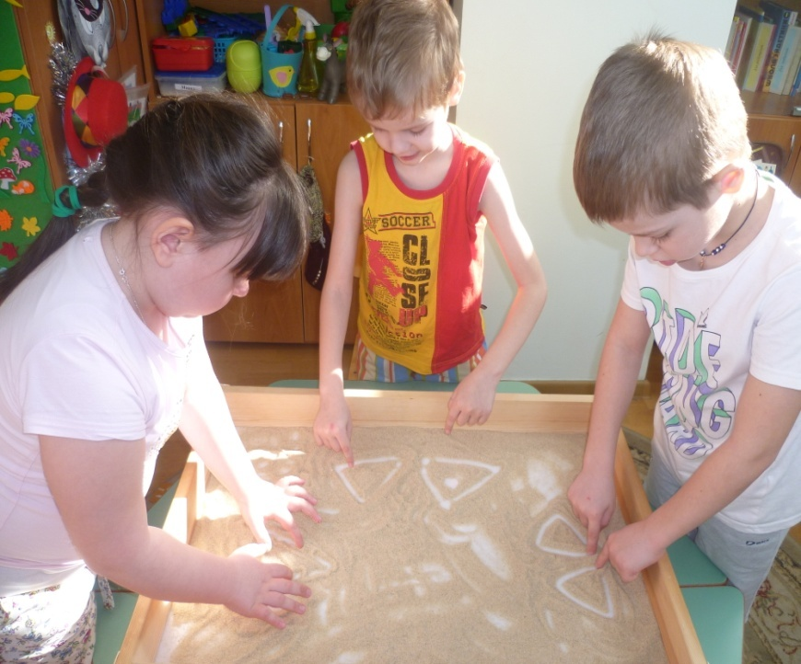
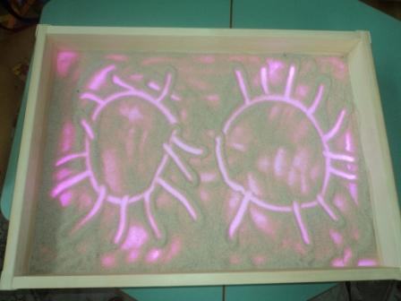

Slide 7
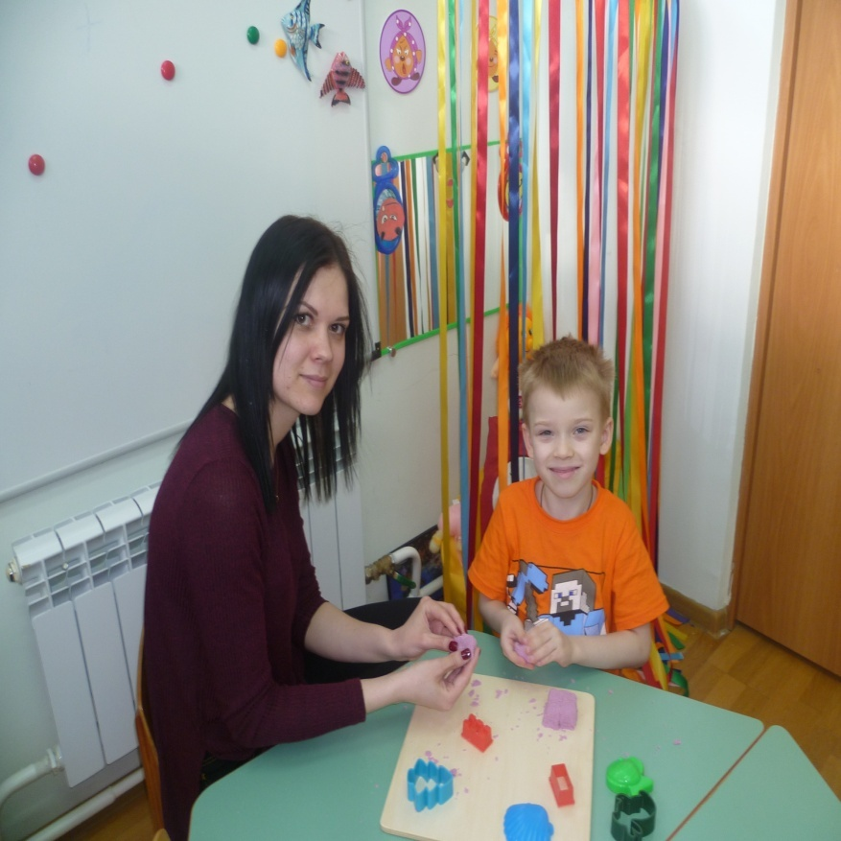
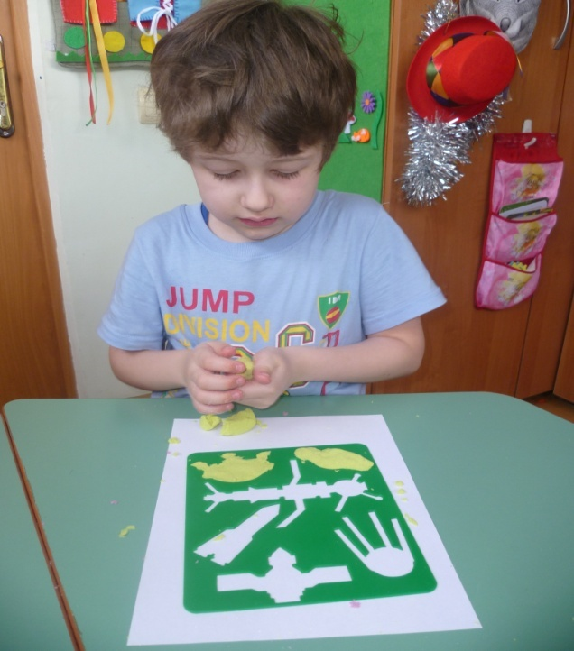
Игровые сеансы с использованием кинетического песка

Slide 8
Задания и упражнения при подготовке к школе детей старшего дошкольного возраста

Slide 9
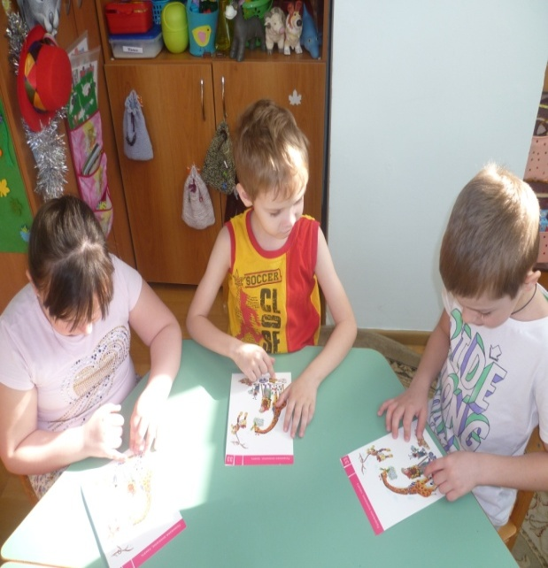
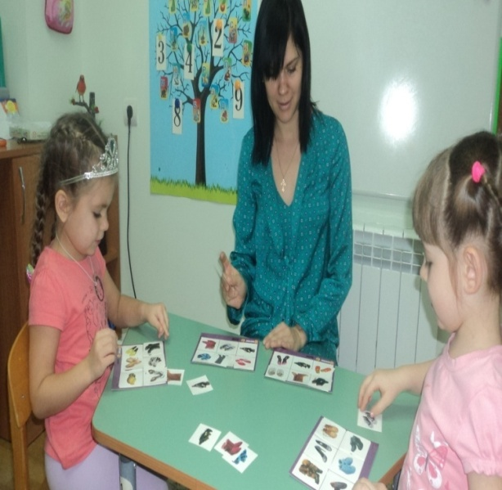
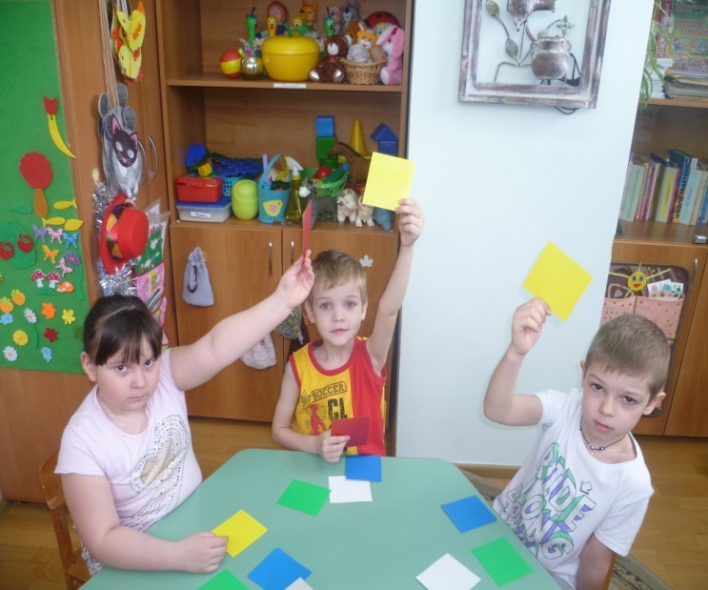

Slide 10
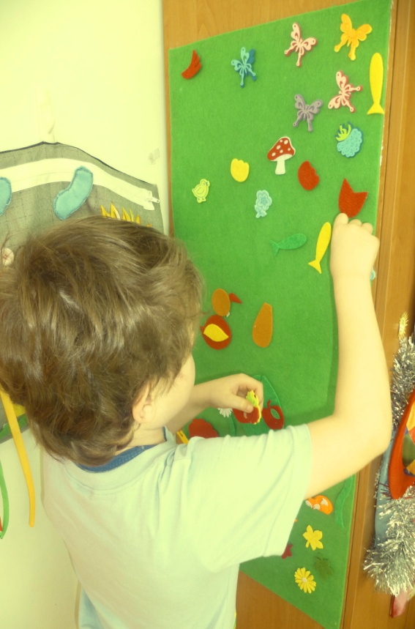
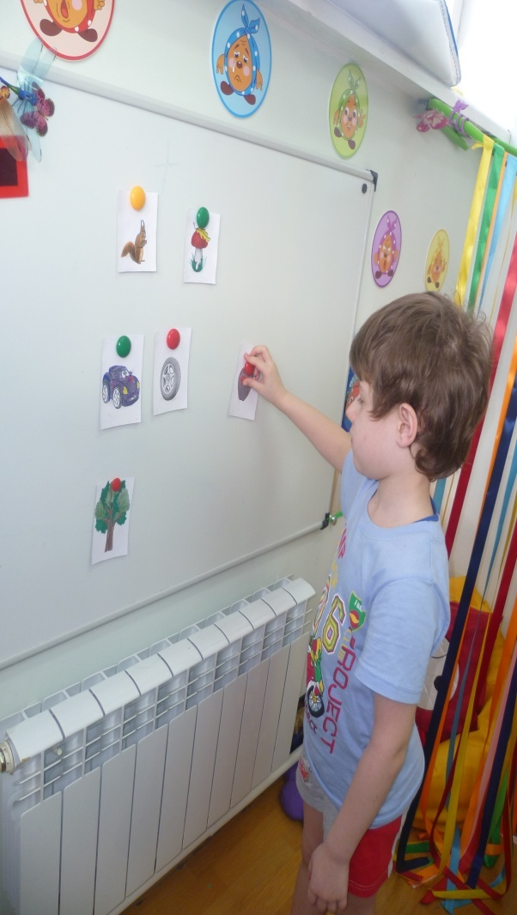
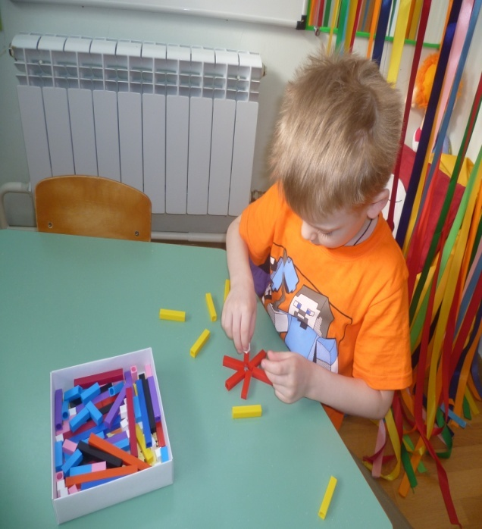

Slide 11
Игровые сеансы по формированию мотивов учения и положительного отношения к школе
Формирование чувства уверенности в роли ученика;
Оказывать помощь ребенку в выстраивании модели возможных отношений с учителем, одноклассниками в новой жизненной ситуации;
Тренировать положительную учебную мотивацию;
Развивать многообразие мотивов, побуждающих ребенка учиться.

Slide 12
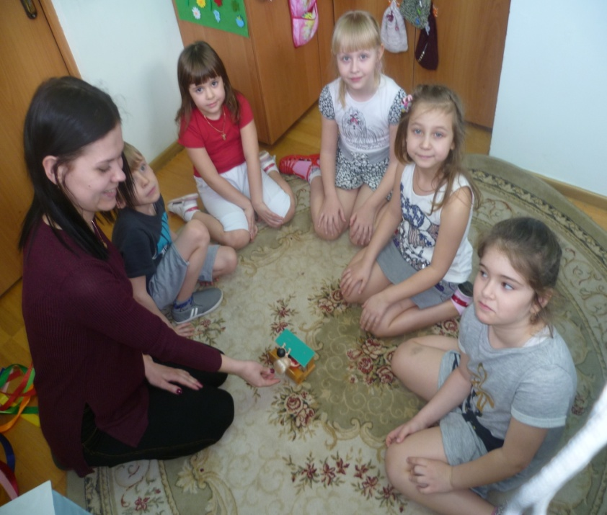
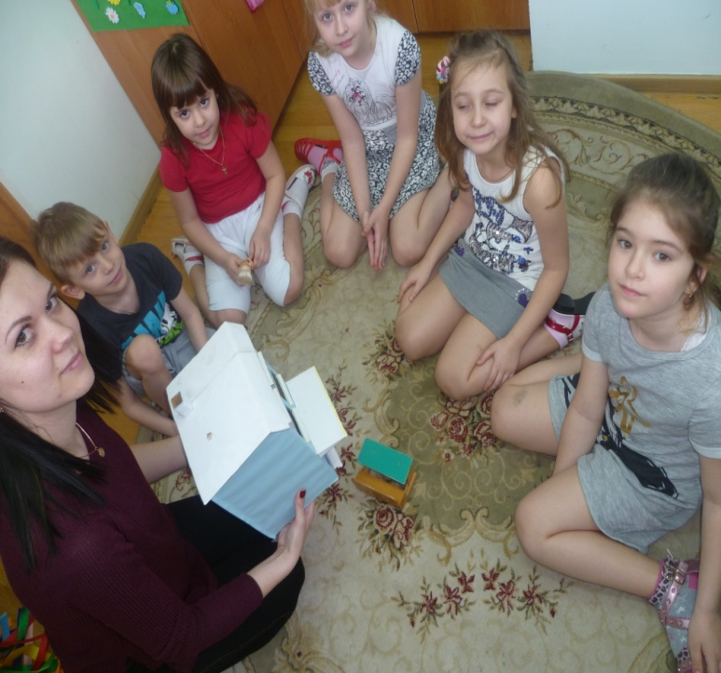
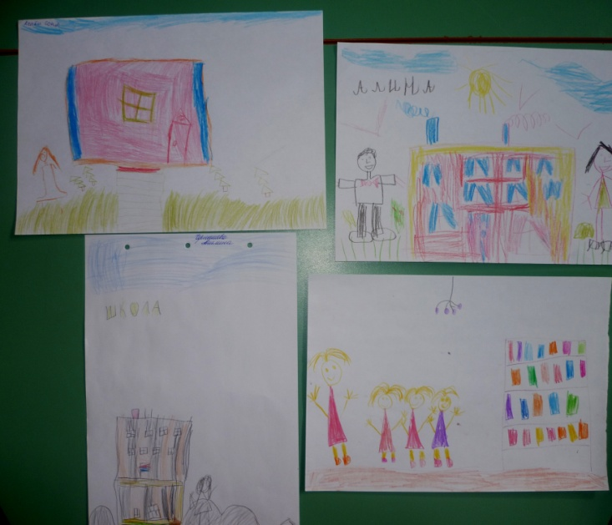
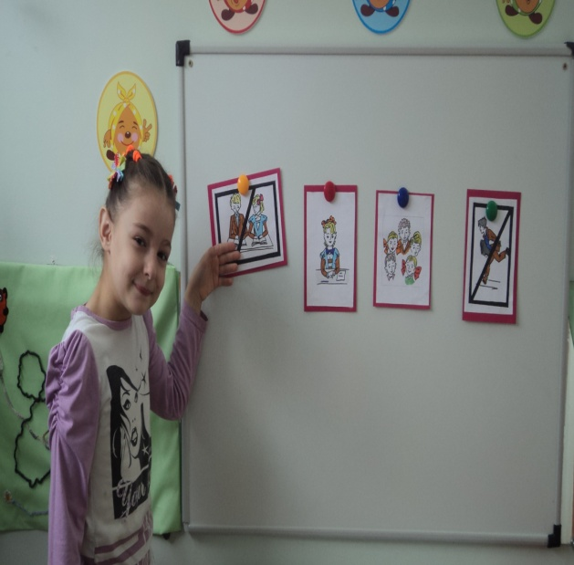

Slide 13

Спасибо за внимание!
половой рост
развивала способность относить себя к определенному полу
помогала позитивно воспринимать себя как представителя того или иного пола, со свойственным ему репертуаром половых ролей.

